Slide 1
BÀI 30. SINH TRƯỞNG VÀ PHÁT TRIỂN Ở THỰC VẬT
CHỦ ĐỀ 10. SINH TRƯỞNG VÀ PHÁT TRIỂN Ở SINH VẬT
KHTN 7
http://blogcongdong.com

Slide 2
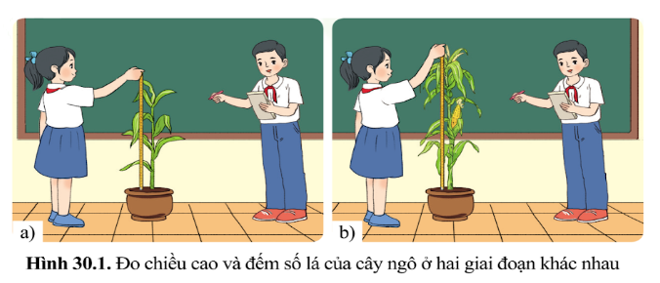
KHỞI ĐỘNG
Quan sát hình 30.1, nêu mục đích hoạt động đo chiều cao và đếm số lá cây ngô của các bạn trong hình?

Slide 3
KHỞI ĐỘNG
Đo chiều cao và đếm lá cây ngô ở hai giai đoạn khác nhau nhằm mục đích tìm hiểu sự sinh trưởng của cây ngô về chiều cao và số lá.

Slide 4
HÌNH THÀNH KIẾN THỨC MỚI
I. THÍ NGHIỆM CHỨNG MINH CÂY SINH TRƯỞNG
Chuẩn bị:
Dụng cụ: 5 cốc đất ẩm, thước đo, ca tưới.
Mẫu vật: 5 hạt đậu xanh đã nảy mầm
Thực hiện thí nghiệm trước 1 tuần.
Các nhóm báo cáo kết quả

Slide 5
I. THÍ NGHIỆM CHỨNG MINH CÂY SINH TRƯỞNG
Lần đo/ cây | Cây 1 | Cây 2 | Cây 3 | Cây 4 | Cây 5
Lần 1
Lần 2
Lần 3

Slide 6
I. THÍ NGHIỆM CHỨNG MINH CÂY SINH TRƯỞNG
- Cây tăng chiều cao đáng kể qua các lần đo.
- Cây mầm ra lá, tăng số lá, lá từ kích thước nhỏ thành to. Cây cao lên và to ra ➝ Có sự sinh trưởng và phát triển diễn ra ở cây.
www.themegallery.com

Slide 7
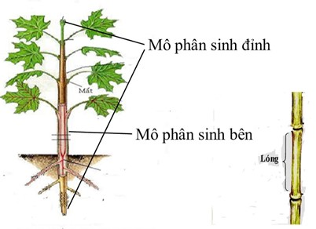
II. MÔ PHÂN SINH
THẢO LUẬN NHÓM – 5 PHÚT
PHIẾU HỌC TẬP SỐ 1:
Câu 1: Quan sát hình 30.2 và chỉ vị trí của các mô phân sinh?
……………………………………………………………………………………………………………………………………………………………………………………………………………………………………………………
Câu 2: Nêu vai trò của các mô phân sinh đối với sự sinh trưởng của cây.
……………………………………………………………………………………………………………………………………………………………………………………………………………………………………………………….

Slide 8
II. MÔ PHÂN SINH
Mô phân sinh là nhóm các tế bào thực vật chưa phân hóa, có khả năng phân chia tạo tế bào mới, làm cho cây sinh trưởng. Cây Hai lá mầm có các loại mô phân sinh như mô phân sinh đỉnh, mô phân sinh bên.

Slide 9
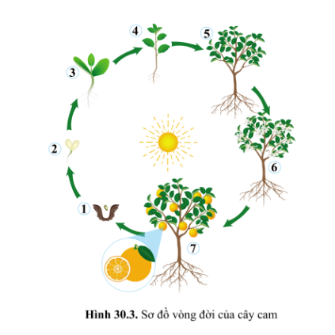
III. CÁC GIAI ĐOẠN SINH TRƯỞNG VÀ PHÁT TRIỂN Ở THỰC VẬT
+ Hãy đọc thông tin trong SGK trang 142, quan sát Hình 30.3 và trả lời câu hỏi sau:
Trình bày các giai đoạn sinh trưởng và phát triển tương ứng từ (1) đến (7)?

Slide 10
III. CÁC GIAI ĐOẠN SINH TRƯỞNG VÀ PHÁT TRIỂN Ở THỰC VẬT
Hạt → hạt nảy mầm → cây mầm → cây con → cây trưởng thành → cây ra hoa → cây tạo quả và hình thành hạt.

Slide 11
IV. ỨNG DỤNG SINH TRƯỞNG VÀ PHÁT TRIỂN Ở THỰC VẬT TRONG THỰC TIỄN
Đọc thông tin trong SGK trang 143 thảo luận nhóm
Câu 1. Nêu các ứng dụng hiểu biết về sinh trưởng và phát triển của thực vật để tăng năng suất cây trồng?
Câu 2. Nêu một số ví dụ về điều khiển yếu tố môi trường để kích thích sự sinh trưởng và phát triển ở thực vật.

Slide 12
IV. ỨNG DỤNG SINH TRƯỞNG VÀ PHÁT TRIỂN Ở THỰC VẬT TRONG THỰC TIỄN
Câu 1. Nêu các ứng dụng hiểu biết về sinh trưởng và phát triển của thực vật để tăng năng suất cây trồng?
- Đưa ra các biện pháp kỹ thuật chăm sóc phù hợp, xác định được thời điểm thu hoạch.
- Điều khiến yếu tố môi trường như nhiệt độ, ánh sáng nhằm kích thích ra hoa sớm, tăng hiệu suất tạo quả
- Trồng cây đúng mùa vụ, luôn canh
- Sử dụng thuốc kích thích cho cây ra rễ, tăng trưởng chiều cao...
Câu 2. Nêu một số ví dụ về điều khiển yếu tố môi trường để kích thích sự sinh trưởng và phát triển ở thực vật.
- Cung cấp nhiều nước, phân đạm cho cây lúa vào giai đoạn lúa chín đẻ nhánh và giảm nước, không bón phân vào giai đoạn lúa chín.
- Tăng thời gian chiếu sáng cho hoa để hoa nhanh nở.
- Trông cây đúng mùa vụ: Vụ xuân hè nên trồng bí đỏ, bí xanh, cà chua, cây họ đậu,…
- Sử dụng vitamin B1, B12 kích thích rễ phát triển, khiến cây ra rễ nhanh.

Slide 13
IV. ỨNG DỤNG SINH TRƯỞNG VÀ PHÁT TRIỂN Ở THỰC VẬT TRONG THỰC TIỄN
Ứng dụng hiểu biết về sinh trưởng và phát triển của thực vật:
- Đưa ra các biện pháp kĩ thuật chăm sóc phù hợp.
- Xác định thời điểm thu hoạch.
- Điều khiển yếu tố môi trường.
- Trồng cây đúng mùa vụ.
- Sử dụng chất kích thích nhằm tăng năng suất cây trồng.

Slide 14
LUYỆN TẬP
Hãy tóm tắt nội dung bài học bằng sơ đồ tư duy.

Slide 15
Thí nghiệm chứng minh
Cây có sự sinh trưởng và phát triển
Các tế bào chưa phân hóa
Sinh trưởng và phát triển ở thực vật
Mô phân sinh
Có khả năng phân chia
Mô phân sinh đỉnh, mô phân sinh bên
Hạt → hạt nảy mầm → cây mầm → cây con → cây trưởng thành → cây ra hoa → cây tạo quả và hình thành hạt.
Các giai đoạn
Đưa các biện pháp chăm sóc phù hợp
Ứng dụng
Xác định thời điểm thu hoạch
Điều khiển yếu tố môi trường, trồng đúng mùa vụ
Sử dụng chất kích thích làm tăng năng suất

Slide 16
ỨNG DỤNG
Câu 1. Vì sao thường phải trồng cây đúng mùa vụ?
Câu 2. Muốn trồng cây trái vụ (ví dụ thanh long, xoài…) vẫn đạt năng suất cao thì có thể có biện pháp nào?

Slide 17
ỨNG DỤNG
Câu 1. Vì sao thường phải trồng cây đúng mùa vụ?
Thường phải trồng cây đúng mùa vụ nhằm mục đích là đạt được năng suất cao nhất, hiệu quả kinh tế nhất vì mỗi mùa trong năm lại có sự khác biệt về nhiệt độ, độ ẩm, thời gian chiếu sáng,… Đây là những yếu tố ảnh hưởng trực tiếp đến sự sinh trưởng, phát triển của cây trồng. Vì vậy, cần hiểu được những đặc tính của cây để trồng cây đúng mùa vụ, giúp cây có thể sinh trưởng, phát triển một cách tốt nhất.

Slide 18
ỨNG DỤNG
Câu 2. Ví dụ đối với cây thanh long.
Dựa vào đặc tính của thanh long là một loài cây ưa ánh sáng và khí hậu nóng, vì vậy, khi trồng trái vụ cần chong đèn, tăng thời gian chiếu sáng cho cây để kích thích cây ra hoa. Cây hấp thu chủ yếu là ánh sáng đỏ và đỏ xa, nên dùng bóng đèn tròn từ 75 – 100 W sẽ hiệu quả hơn dùng ánh sáng trắng.

Slide 19
Thank You!
http://blogcongdong.com

